Slide 1
Львівський Національний Академічний театр опери та балету ім. Соломії Крушельницької
Пігготувала учениця 11-І класу
Черкаської спеціалізованої школи №13
Білокінь Анастасія

Slide 2
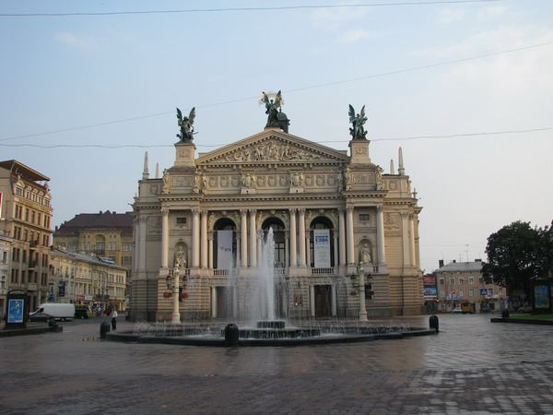
Перший камінь у фундамент театру був закладений в червні в 1897 році. Проектував і зводив театр відомий в Європі архітектор Зігмунт Горгольовський - автор багатьох монументальних споруд в Польщі і Германії.

Slide 3
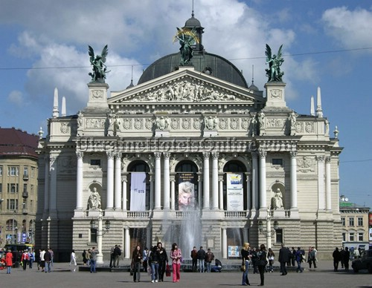
Відкрився театр для глядача 4 жовтня 1900 р. Цього вечора в приміщення театру відбувся показ прем'єри - лірико-драматичної опери

Slide 4
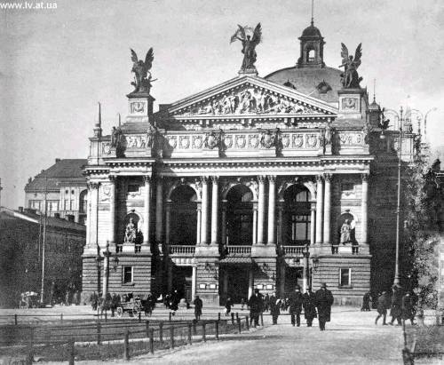
Після другої світової війни в історію театру вписані імена тих, чия творчість сприяла затвердженню музично-сценічного суспільства на західноукраїнських землях. У післявоєнні роки за диригентський пульт оперного театру стали композитори львів'яни М.Колесса і А.Солтіс. Художники - В.Ськляренко, М.Стефановіч, П.Кармалюк, В.Кобржіцкий, З.Гончарова, Н.Слободян, О.Сталінській, Г.Ісупов, О.Поспелов і ін. істотно укріпили творчий склад театру.

Slide 5
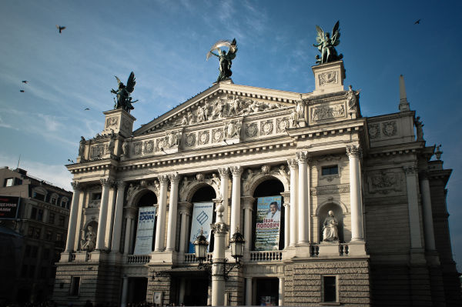
Сам по собі фасад є складною конструкцією. Там є колони, балюстради, ніші, які поєднуються з різноманітними постатями. Над головним карнизом обличчя фасаду височать статуї восьми муз, над ними постала десятифігурна композиція "Радощі і страждання життя". Скульптури на фронтоні завершуються творіннями величних львівських митців Попеля, Баронча, Війтовича – це скульптура тріади крилатих бронзових постатей Генія комедії, трагедії і драми, а в центрі – Слави, яка тримає золоту пальмову гілку.

Slide 6
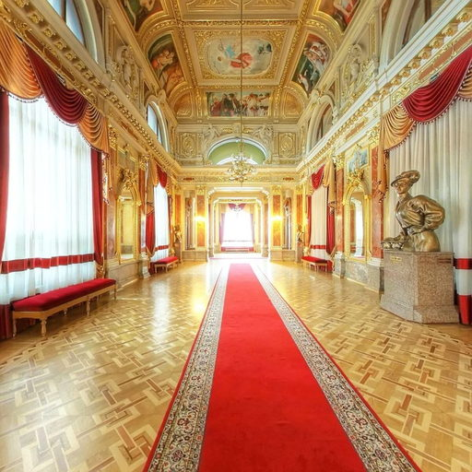
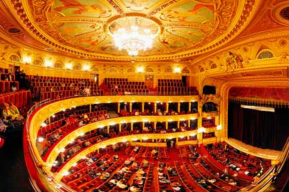
Внутрішнє оздоблення інтер’єру вражає глядача не менше, аніж вигляд ззовні. Стіни оздоблені позолотою, різнобарвним мармуром, скульптурами та розписом. Глядацький зал має чотири рівні і нагадує форму ліри. Він вміщує в собі понад тисячу людей. Увагу привертає до себе декоративна завіса «Парнас» 1900 року. Її створив відомий живописець Генрик Семирадський.

Slide 7
ДЯКУЮ ЗА УВАГУ!

